Slide 1
Провода, кабели, жгуты

Slide 2
Провода и кабели, классификация
Кабель – одна или несколько изолированных жил, заключенных в общую оболочку (резиновую, пластмассовую или металлическую), поверх которой в зависимости от условий прокладки и эксплуатации может иметься защитный покров, в который может входить броня.
Кабель, имеющий поверх защитной оболочки покрытие (броню) из стальных лент, плоской или круглой проволоки (для защиты от механических повреждений), называется бронированным. Если защитные или броневые оболочки кабеля не пропитаны джутовой пропитанной пряжей, то такой кабель называют голым.

Slide 3
По области применения подразделяются на следующие виды:
Силовые кабели предназначены для передачи и распределения электрической энергии в осветительных и силовых электроустановках для создания кабельных линий.
Выпускаются с медными и алюминиевыми жилами с изоляцией из бумаги, ПВХ, полиэтилена, резины и других материалов, имеют свинцовые, алюминиевые, резиновые или пластмассовые защитные оболочки.

Slide 4
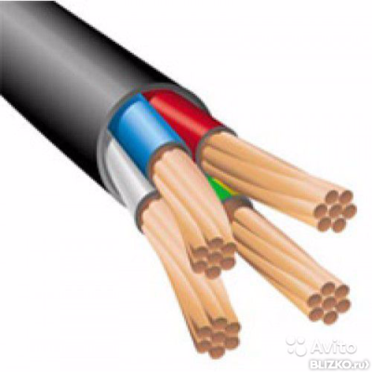
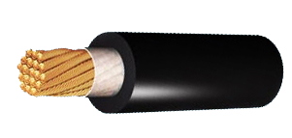
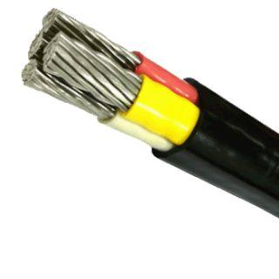

Slide 5
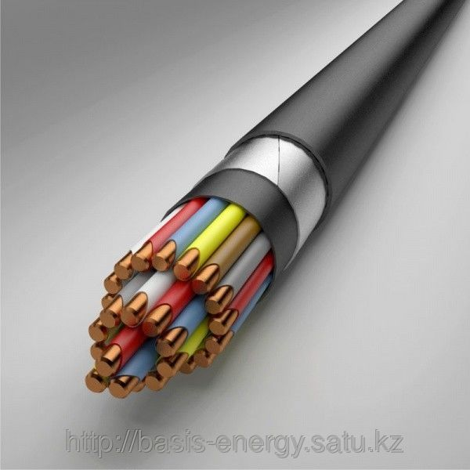
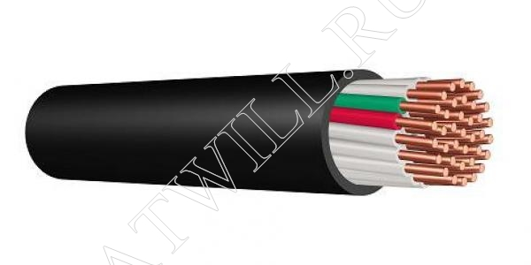
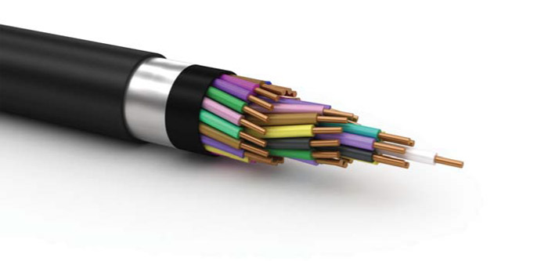
Контрольные кабели применяются для питания различных электротехнических устройств сигналами низкого напряжения, создания цепей контроля. Могут иметь медные или алюминиевые жилы сечением от 0,75 до 10мм2.

Slide 6
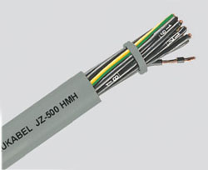
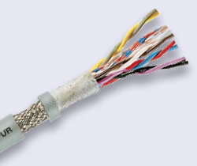
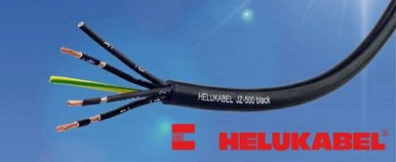
Кабели управления применяются в системах автоматики и обычно имеют медные жилы, пластмассовую оболочку и защитный экран, который защищает от механических повреждений и электромагнитных помех.

Slide 7
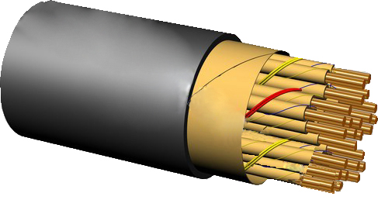
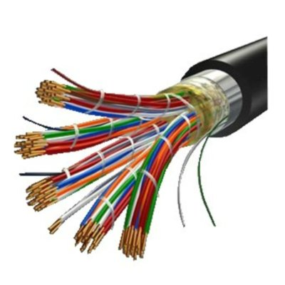
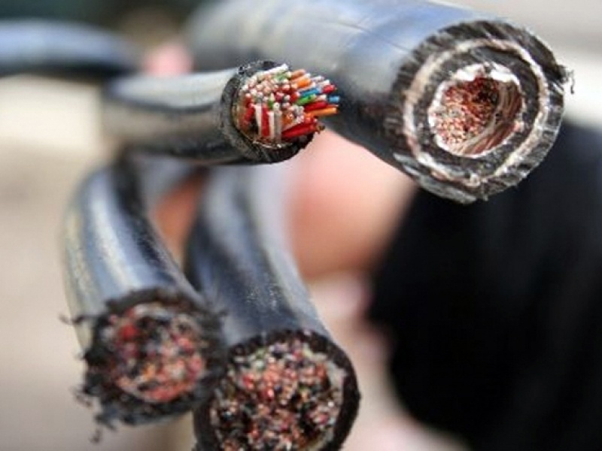
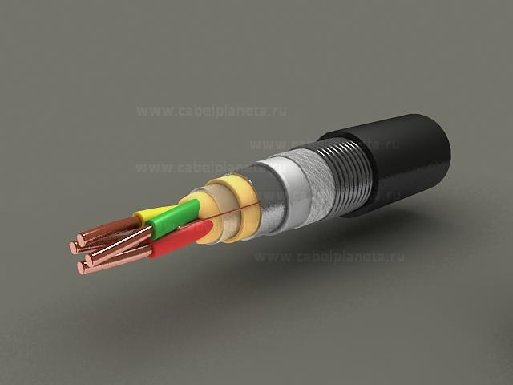
Кабели связи предназначены для передачи сигналов связи, разделяются на высокочастотные для дальней связи и низкочастотные для местных линий связи.

Slide 8
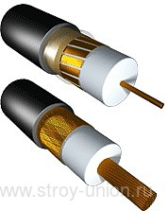
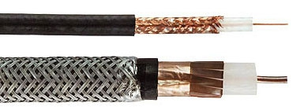
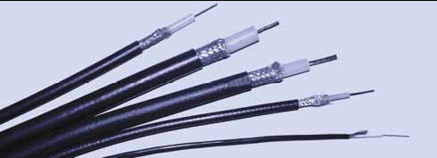
Радиочастотные кабели используются для обеспечения связи между радиотехническими устройствами. Имеют коаксиальную конструкцию с центральной медной жилой, которая имеет изоляцию из полиэтилена или второпласта, поверх изоляции имеется внешний проводник и оболочка из ПВХ или полиэтилена.

Slide 9
Маркировка
1. Материал жилы (А – алюминий, медь – буква опускается).
2. В обозначении провода – буква: П – провод или ПП – плоский провод (2-х или 3-х жильный), в обозначении кабеля материал оболочки.
3. В обозначении провода и кабеля – материал изоляции жил
(В – поливинилхлоридная изоляция (ПВХ), П – полиэтиленовая, Р – резиновая, Н – найритовая).
4. В обозначении кабелей – конструкцию защитного покрова. Кроме буквенных обозначений, марки проводов, кабелей и шнуров содержат цифровые обозначения:
первая цифра – число жил, вторая цифра – площадь сечения, третья – номинальное напряжение сети.
Отсутствие первой цифры означает, что кабель или провод одножильные. Площади сечения жил стандартизированы. Значения площадей сечений проводов, выбираются, в зависимости от силы тока, материала жил, условий прокладки (охлаждение).

Slide 10
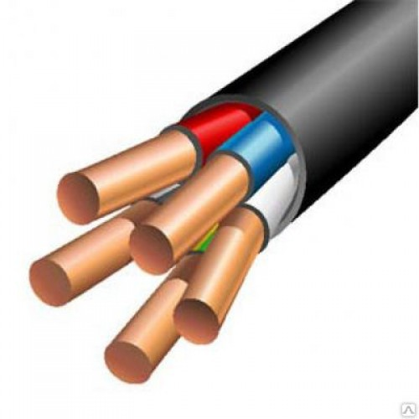
ВРГ 5х2,5-380 – кабель с медными жилами, резиновой изоляцией, в ПВХ оболочке, без защитного покрова, 5-жильный, с площадью сечения жилы 2,5 мм, на напряжение 380 В.
АВРГ – кабель с алюминиевыми жилами, резиновой изоляции, в ПВХ оболочке, без защитного покрова.
ВВГ 4х1,5 – кабель с медными жилами, в ПВХ изоляции, в ПВХ оболочке, без защитного покрова, 4-жильный, с площадью сечения жилы 1,5 мм.
РК-50 – кабель радиочастотный, коаксиальный с волновым сопротивлением 50 Ом.

Slide 11
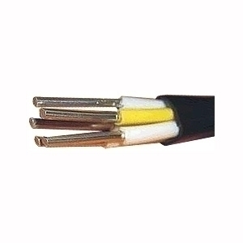
АВРГ 5х2,5-380 – кабель с алюминиевыми жилами, резиновой изоляции, в ПВХ оболочке, без защитного покрова 5-жильный, с площадью сечения жилы 2,5 мм, на напряжение 380 В.

Slide 12
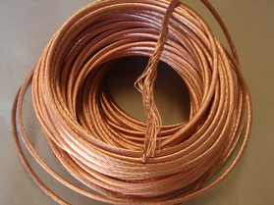
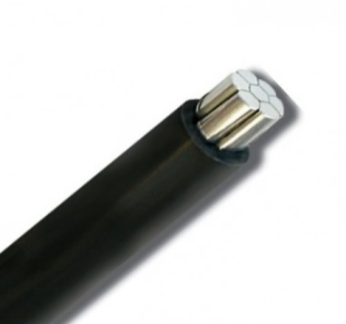
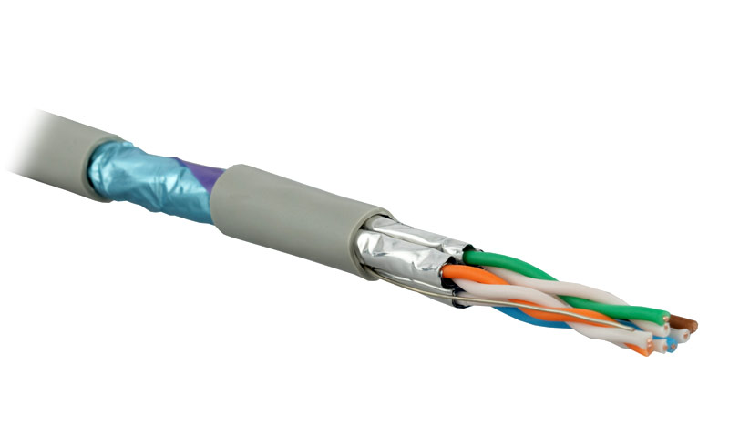
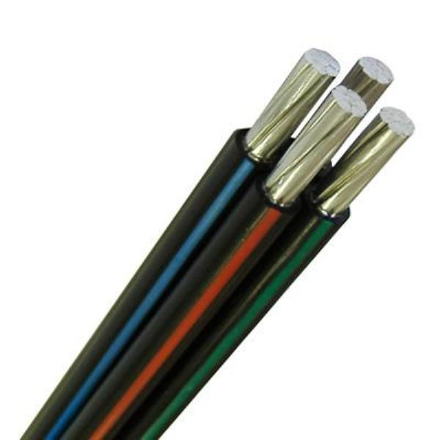
Провод – это неизолированный или изолированный проводник электрического тока, состоящий из одного (одножильный провод) или нескольких (многожильный провод) проволок (чаще всего медных, алюминиевых или, значительно реже, стальных).
Провода могут быть голыми или изолированными. Голые провода не имеют никаких защитных или изолированных покрытий. Жилы изолированных проводов покрыты изоляцией из резины или пластмассы.
Провода подразделяются на защищенные или незащищенные. Защищенными называют изолированные провода, которые поверх электрической изоляции имеют оболочку, предназначенную для защиты от внешних воздействий. Незащищенные провода ее не имеют.

Slide 13
ППВ 2х1,5-380 – провод медный, с ПВХ изоляцией, плоский, двухжильный, площадь сечения жилы 1,5 мм, на напряжение 380 В.
ПВС – провод с медной жилой, многожильный, с ПВХ изоляцией, в ПВХ оболочке.
ПУНП – провод с медной жилой, жесткий, с ПВХ изоляцией, в ПВХ оболочке.
МГШВ – провод монтажный, с многопроволочной жилой, изоляцией из полиамидного шелка
МШВ – провод монтажный, с однопроволочной жилой, с волокнистой и ПВХ изоляцией
ТРП – провод телефонный, с медной жилой, с изоляцией из полиэтилена.

Slide 14
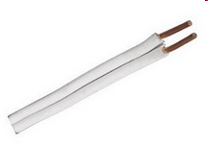
АППВ 2х1,5-380 – провод с алюминиевой жилой, с ПВХ изоляцией, плоский, , площадь сечения жилы 1,5 мм, на напряжение 380 В.

Slide 15
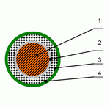
Обмоточные провода
Предназначены для изготовления обмоток электрических машин, аппаратов и различных приборов.
Виды изоляции обмоточных проводов: эмалевая, волокнистая, эмалево - волокнистая, бумажная, пластмассовая, плёночная, стекловолокнистая, стеклоэмалевая, сплошная стеклянная.
Структура провода:
1.Жила провода
материал: медь, медные сплавы, никель
форма сечения: круглая, прямоугольная
2.Покрытие жилы - никель
3.Изоляция из термостойкого волокна
4.Защитное покрытие (кремнийорганический лак)

Slide 16

Установочные провода
Установочные провода и шнуры применяются для неподвижных прокладок в силовых и осветительных установках. Они служат для распределения электрической энергии, а также для присоединения к сети электродвигателей, светильников и других потребителей тока.
Жилы изолируют электроизоляционной резиной, полиэтиленом или полихлорвиниловым пластиком. Поверх изоляции накладывают защитный покров в виде оплетки из хлопчатобумажной или шелковой пряжи.

Slide 17
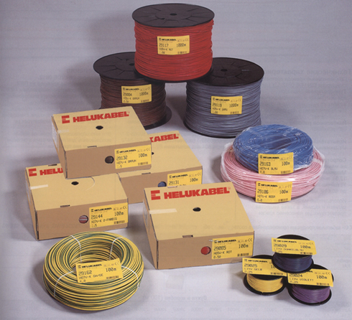
Монтажные провода
Монтажные провода применяются в основном короткими отрезками для неподвижной прокладки при внутри- и межблочных и соединениях приборов, аппаратов и других электрических и радиотехнических устройств. Для лучшего распознавания монтажных проводов их внешние изоляционные оболочки обычно окрашивают в различные цвета.

Slide 18
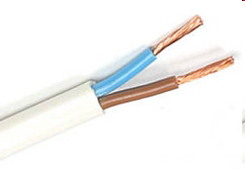
Шнур – провод, состоящий из двух и более изолированных гибких жил сечением до 1,5 мм, скрученных или уложенных параллельно, покрытых неметаллической оболочкой или другими защитными покровами.
Шнур служит для подключения к сети электробытовых приборов.

Slide 19
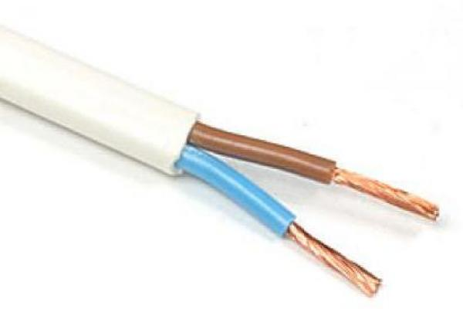
ШВВП 2х0,75 – шнур с двумя многопроволочными жилами, с площадью сечения жилы 0,75мм, в ПВХ изоляции, в ПВХ оболочке.
ШРТ – шнур с многопроволочными жилами, термостойкий, в резиновой изоляции, в резиновой оболочке

Slide 20
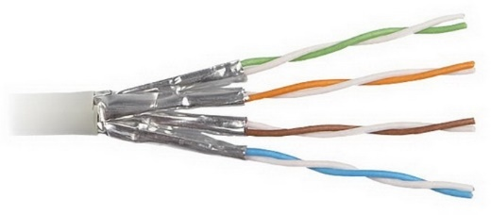
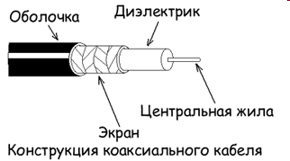
Для уменьшения влияния электромагнитных помех:
(которые создаются трансформаторами) сигнальные линии и силовые провода следует прокладывать раздельными трассами, в разных жгутах, для уменьшения влияния таких помех применяется экранирование кабеля.
Экран представляет собой медную или алюминиевую оболочку (плетеную или из фольги), в которую заключаются провода кабеля. Для того чтобы экранирование работало, экран обязательно должен быть заземлен – в этом случае наведенные на него токи стекают на землю.
Экран заметно увеличивает стоимость кабеля, но в то же время повышает его механическую прочность.
Чем больше длина силового провода, тем больше от него помехи.

Slide 21
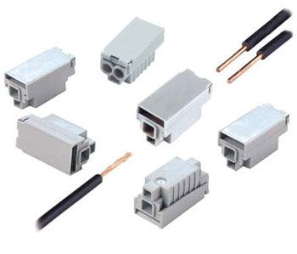
Виды соединений проводов
Разъёмные соединения выполняют с помощью болтов и винтов в специальных ответвительных коробках.
В этих коробках установлены зажимы, к которым и присоединяют провода. Если коробка не имеет зажимов, то она используется для соединения проводов пайкой или опрессовкой.
Неразъёмные соединения - это сращивание, ответвление, пайка.

Slide 22
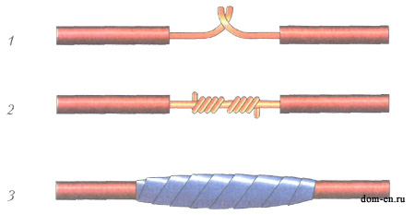
Сращивание
Это соединение между собой двух и более проводов последующей изоляцией места соединения.

Slide 23
Ответвление
Это присоединение путём сращивания дополнительных проводов к главной электрической линии без нарушения её целостности.
Ответвление применяется для подключения бытовой арматуры.
Ответвление проводов и кабелей выполняют в соединительных коробках.
Перед вводом в коробку концы проводов и кабелей разделывают и готовят для соединения ответвлений внутри коробки.

Slide 24
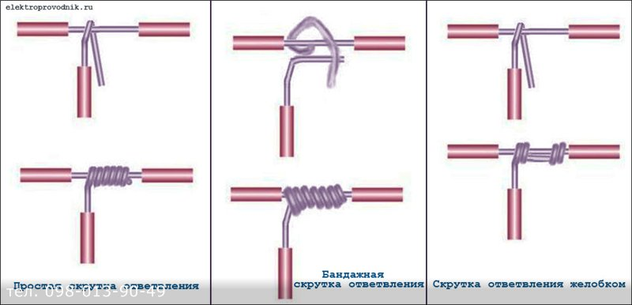

Slide 25
Различия проводов кабелей и шнуров
Провода, кабели и шнуры различаются:
1. По материалу токопроводящих жил - медная. алюминиевая, алюмомедная.
2. По поперечному сечению жил - 0,35; 0,5; 0,75; 1; 1,0; 1,5; 2,5; 4,6; 10; 16; 25; 35; 70 мм2 и т.д.
3. По номинальному напряжению, на которое рассчитаны жилы.
4. По числу жил - одножильные и многожильные, от 1 до 4 (контрольные кабели от 4 до 61).
5. По изоляции - резиновая, бумажная, пластмассовая, пряжа.
6. По оболочке - резиновая, пластмассовая, металлическая.

Slide 26
Конструктивное отличие кабелей от проводов заключается в том, что жи­лы кабелей имеют герметизированную, свинцовую, алюминиевую или пласт­массовые оболочки.
Провода являются важнейшим компонентом электрической сети в доме, поэтому важно знать, что они представляют из себя, из чего состоят, какие функции выполняют, а главное уметь вовремя и качественно устранить неполадки, связанные с ними.

Slide 27
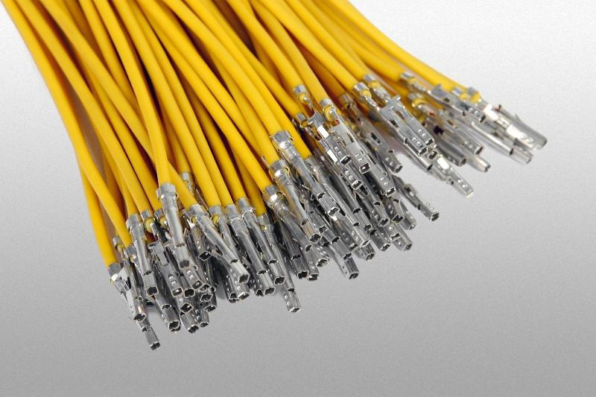
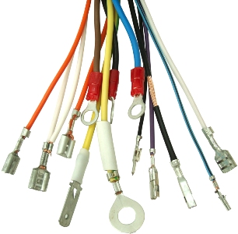
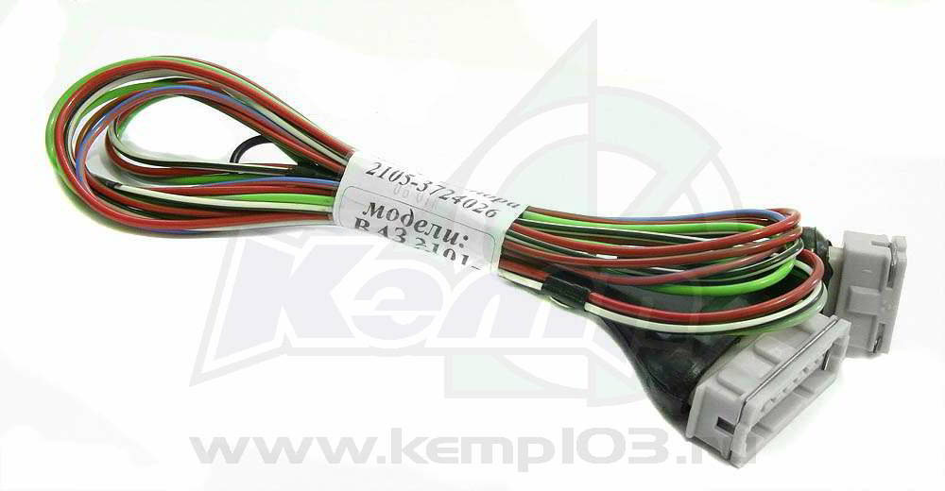
Жгуты, их изготовление
Жгут представляет собой совокупность разделанных проводов и кабелей, скрепленных между собой каким-либо способом и при необходимости оснащенных элементами электрического монтажа (наконечниками, соединителями и др.).

Slide 28
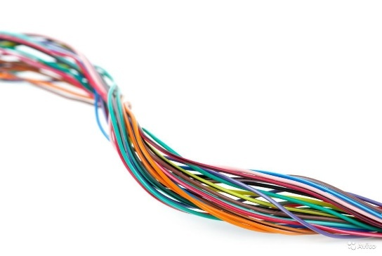
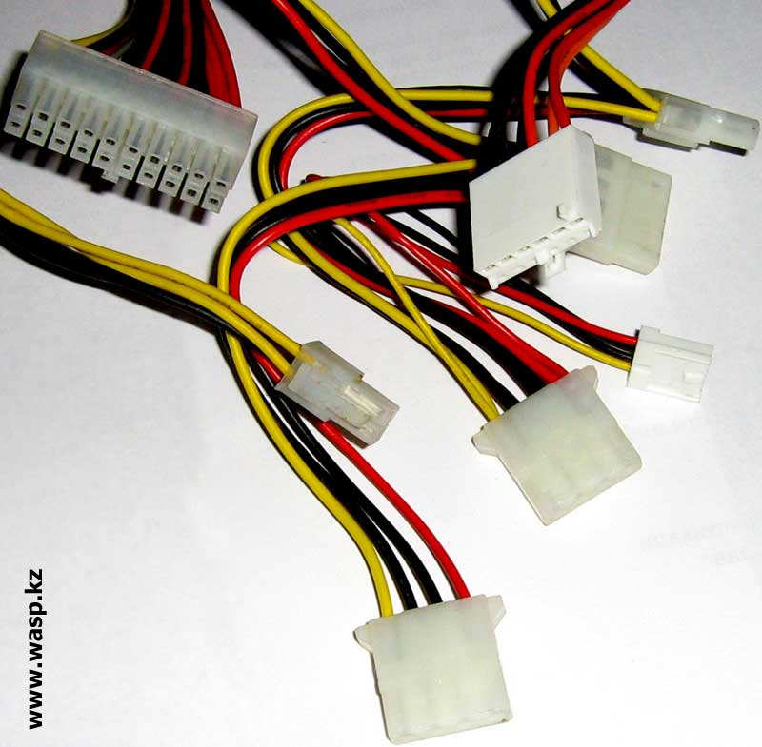
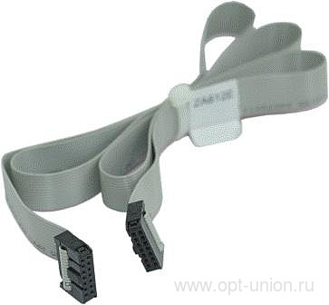
По своему назначению жгуты подразделяются на внутриблочные и междублочные.
Внутриблочные жгуты применяются для электрического соеди­нения отдельных узлов, блоков и электрических деталей внутри прибора, а междублочные жгуты — для электрического соедине­ния различной радиоаппаратуры и приборов в единую систему. В зависимости от расположения узлов в корпусе жгуты могут быть плоскими или объемными.

Slide 29
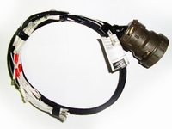
Для маркировки используют следующие способы:
1) различную расцветку изоляции проводов;
2) окраску или нумерацию поливинилхлоридных трубок, при­меняемых для закрепления концов изоляции (трубки нумеруют на автомате, в специальных штампах или надписывают от руки маркировочными чернилами);
3) пластмассовые бирки с условным обозначением места под­соединения, надетые на провода.

Slide 30
СПАСИБО ЗА ВНИМАНИЕ

